Slide 1
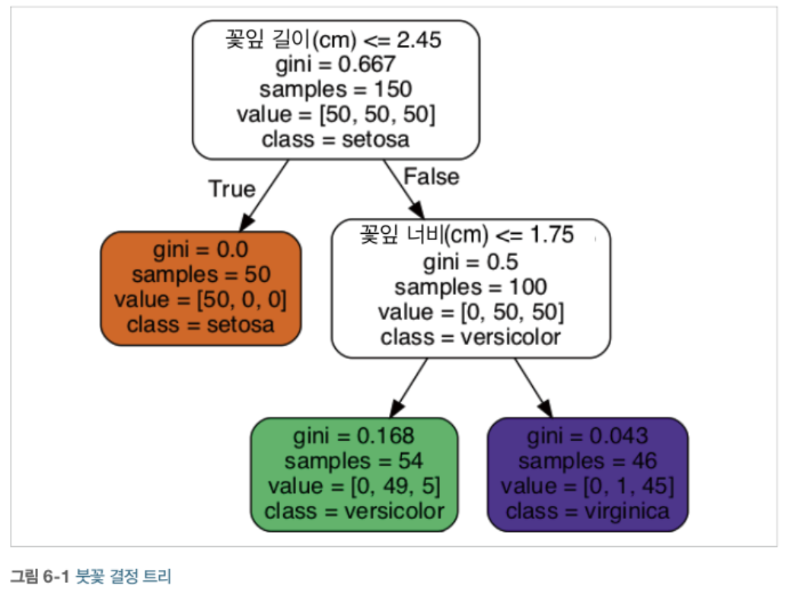
1) 용어 정리
진행 방향
깊이 0
깊이 1
깊이 2

Slide 2
1) 용어 정리
루트 노드
리프 노드
자식 노드
자식 노드를 가지지 않는 노드

Slide 3
1) 용어 정리
Samples
: 각 노드의 훈련 샘플 개수
(예) 100개의 훈련 샘플의 꽃잎 길이가 2.45cm보다 길다

Slide 4
1) 용어 정리
Value
: 각 노드의 클래스별 훈련 샘플 개수
(여기서는 [Setosa, Versicolor, Virginica] 순서)

Slide 5
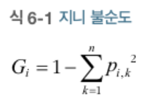

1) 용어 정리
Gini (불순도; Impurity)
: 한 노드의 모든 훈련 샘플이 같은 클래스면 순수(gini = 0)

Slide 6

2) 예측
예측 샘플
진행 방향

Slide 7
2) 예측
진행 방향
예측 샘플

Slide 8
2) 예측
진행 방향
예측 샘플

Slide 9
2) 예측
진행 방향
예측 샘플

Slide 10
2) 예측
진행 방향
예측 샘플

Slide 11
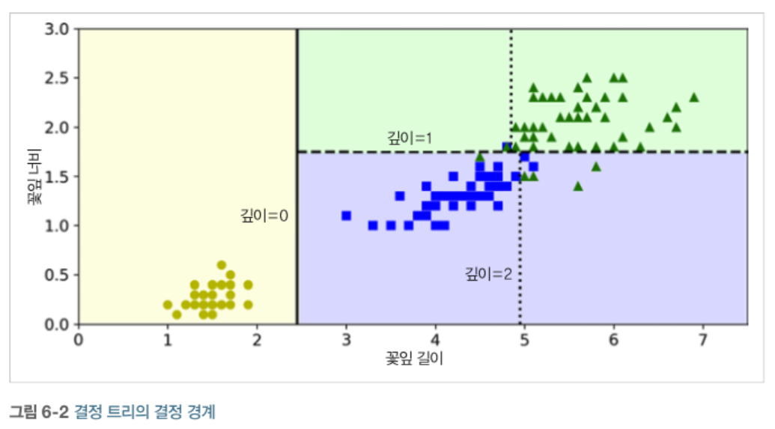
3) 결정 경계
순수 노드가 아니므로 더 나눌 수 있음
순수 노드이므로 더 나눌 수 없음
max_depth = 3으로 설정하면 점선과 같은 결정 경계가 추가됨

Slide 12


4) 참고
결정 방식을 이해하기 쉬움
(예: 결정 트리)
성능이 뛰어나지만 왜 그런 예측을 만드는지 설명하기 어려움
(예: 랜덤포레스트, 신경망)
화이트박스 vs. 블랙박스
블랙박스를 해석하기 위한 여러 기법들이 제시되고 있음
(설명가능한 인공지능 XAI; eXplainable AI)

Slide 13
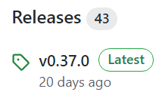
4) 참고
SHAP
(SHapley Additive exPlanations)

Slide 14
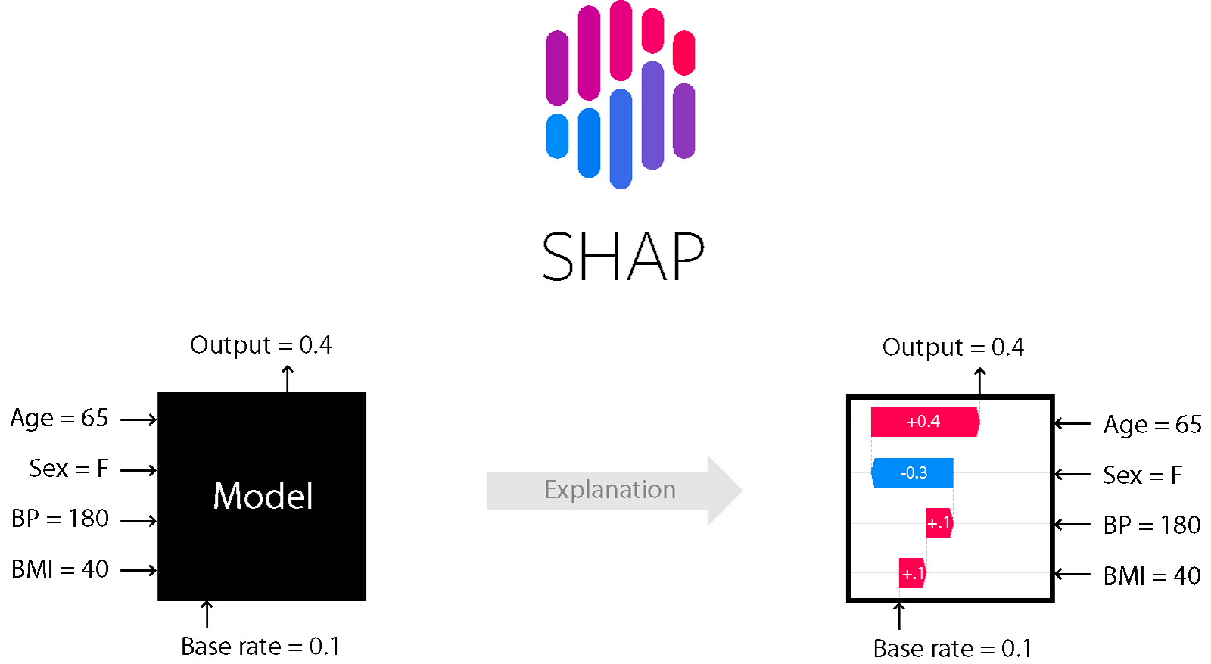
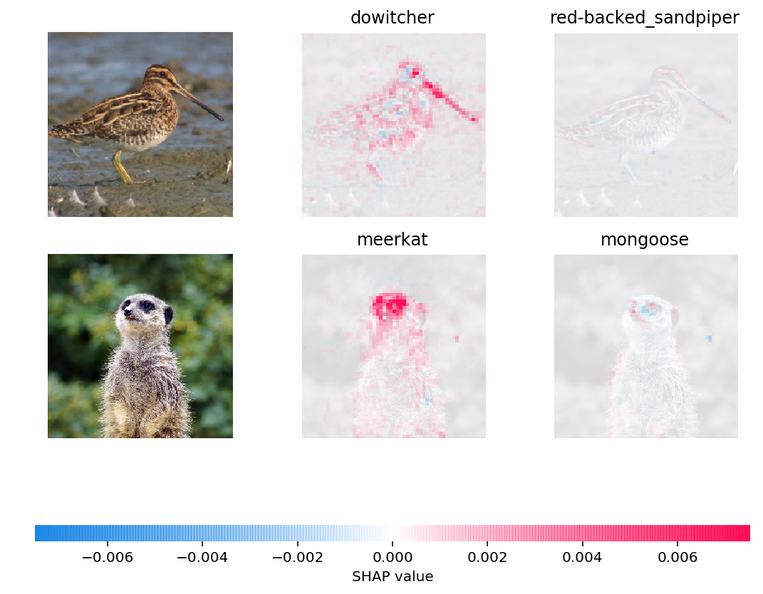
4) 참고
A Unified Approach to Interpreting Model Predictions (Lundberg and Lee, NIPS 2017)

